Slide 1
Projet annuel - Hypervision

Slide 2
Sommaire
Concept de virtualisation
Concept d’hypervision
Technologies utilisées
Architecture du projet
Méthodologie de travail
Fonctionnalités du projet

Slide 3
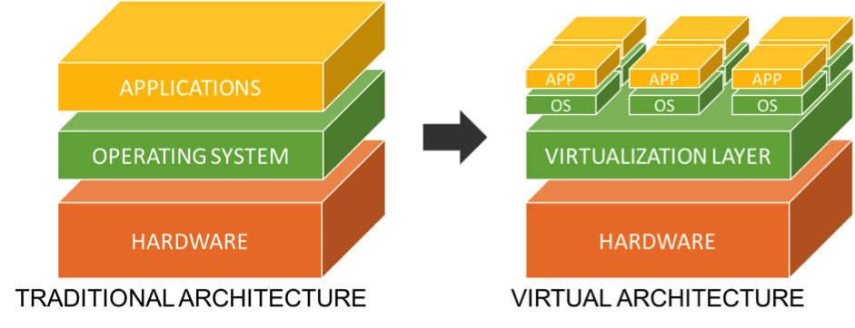
Concept de virtualisation

Slide 4
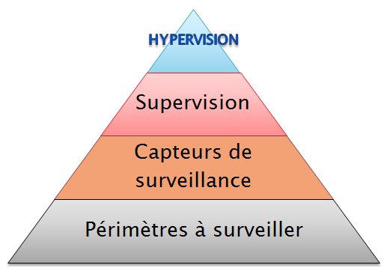
Concept d’hypervision

Slide 5







Technologies utilisées

Slide 6
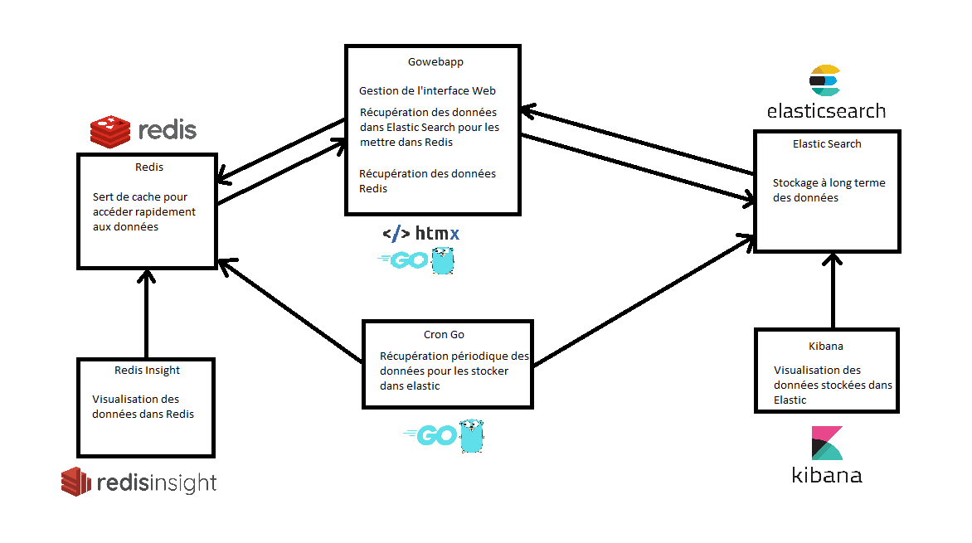
Architecture du projet

Slide 7
Méthodologie de travail
Rendez-vous régulier tout les mois
Priorisation des fonctionnalités
Méthode qui aurait pu être ajouté : TDD (Test Driven Development)

Slide 8
Fonctionnalités du projet
Gestion des utilisateurs : création, suppression
Rôles utilisateur : un administrateur et un observateur ne peuvent pas réaliser les mêmes actions ou voir les mêmes données
Stockage et récupération des données dans elasticsearch

Slide 9
Fin

